Slide 1

鼠标模拟操作方法使用

Slide 2
目录
01
鼠标模拟操作方法使用

Slide 3
01
鼠标模拟操作方法使用

Slide 4
鼠标模拟操作方法使用
ActionChains基本能够满足所有对鼠标操作的需求。使用此类中的方法时，需要先引入此
类，引入代码为：
selenium.webdriver.common.action_chains.ActionChains(driver)
需要了解ActionChains的执行原理，当调用ActionChains( )方法时，不会立即执行，而是会将所有的
操作按顺序存放在一个队列里，当调用perform( )方法时，按照队列里面的顺序进行执行。其中调用的
perform( )方法必须放在ActionChains方法最后。
这种情况下可以有两种调用方法：
1．链式写法
menu=driver.find_element_by_css_selector(".nav")
hidden_submenu=driver.find_element_by_css_selector(".nav #submenu1")
ActionChains(driver).move_to_element(menu).click(hidden_submenu).perform()
2．分步写法
menu=driver.find_element_by_css_selector(".nav")
hidden_submenu=driver.find_element_by_css_selector(".nav #submenu1")
actions=ActionChains(driver)
actions.move_to_element(menu)
actions.click(hidden_submenu)
actions.perform()
注意：两种写法本质是一样的，ActionChains都会按照顺序执行所有的操作。

Slide 5
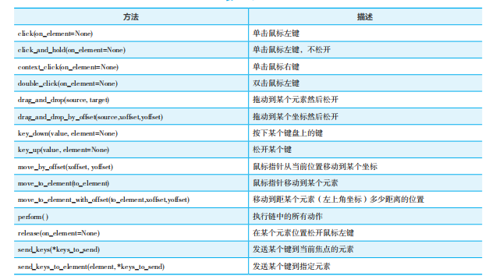
鼠标模拟操作方法使用
ActionChains方法列表如表所示。

Slide 6
鼠标模拟操作方法使用
import time
from selenium import webdriver
from selenium.webdriver import ActionChains
driver=webdriver.Chrome()
driver.get("http://192.168.X.XXX/suthr/logon")
#进入人力资源综合服务系统登录页面
driver.find_element_by_name("username").send_keys("hrteacher")
#输入用户名
time.sleep(5)
a=driver.find_element_by_name("username")
ActionChains(driver).double_click(a).perform()
#双击操作
time.sleep(5)
ActionChains(driver).context_click(a).perform()
#右击操作
time.sleep(5)
driver.find_element_by_name("password").send_keys("123456")
#输入密码
time.sleep(5)
b=driver.find_element_by_class_name("uppercase")
ActionChains(driver).click(b).perform()
#单击操作
time.sleep(5)
c=driver.find_element_by_xpath("/html/body/div[1]/div/div[2]/div[2]/ul/li[7]/a/span")
ActionChains(driver).move_to_element(c).perform()
#悬停操作
实例：
（1）进入人力资源综合服务系统登录页面；
（2）在用户名输入框中输入信息；
（3）双击信息；
（4）右击信息；
（5）输入密码，然后单击“登录”按钮；
（6）将鼠标指针悬停在系统首页右上角用户名处。

Slide 7
感谢观看

